Slide 1

اقتصاد خرد
عنوان مبحث: تقاضا
مدرس: خجسته

Slide 2
بسياري از افراد در جواب اين پرسش كه تقاضا چيست عنوان مي نمايند تقاضا همان نياز و خواسته افراد است، ولي بايد به اين دسته افراد گوشزد نمود كه نيازهاي بشري نامحدود است.

Slide 3

به عنوان مثال يك فرد كه از نظر درآمدي در حد متوسط است را در نظر بگيريد. آيا در ذهن او نيازهايي مانند داشتن ماشين، فراهم كردن زندگي مجلل، تملك خانه، سفرهاي خارجي و بسياري ديگر از اين نوع خواسته ها وجود ندارد اما رسيدن به اين موارد در حال حاضر براي اين فرد غير ممكن است. يا اين فرد درآمدش در حدي نيست كه بتواند آنها را خريداري نمايد و يا قيمت بازاري اين كالاها اجازه خريد را به فرد نمي‎دهد، لذا تمام نيازهاي وي تبديل به تقاضا نمي شود.

Slide 4

با توجه به محدوديتهاي موجود تنها بخشي از نيازها به تقاضا تيديل مي شود و از نظر رياضي مي توان بيان كرد تقاضا زير مجموعه نياز و خواسته است. و تا زماني كه نيازي وجود نداشته باشد و امكانات فرد نيز بسيج نشوند تقاضايي به وجود نمي‎آيد.

Slide 5
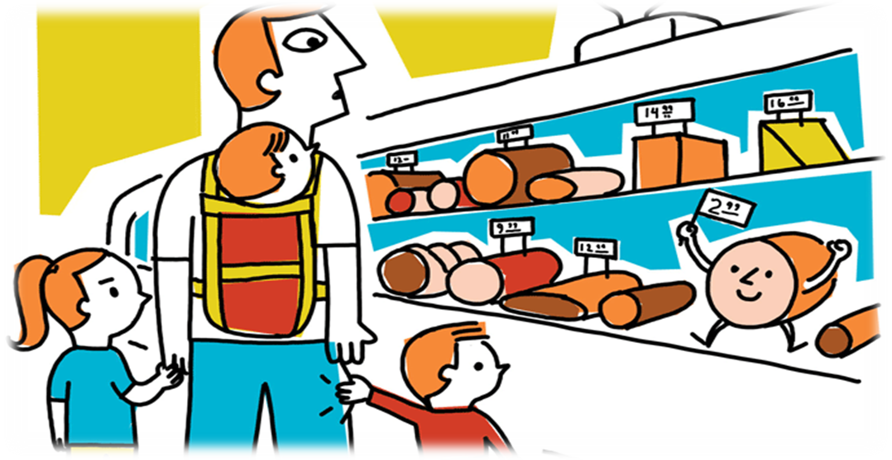
خريد يك كالا از سوپر ماركت را در ذهن خود مجسم نماييد، جهت تكميل شدن سفره صبحانه نياز به كره است. لذا در گام اول نياز مشخص گرديد، به سوپر ماركت مراجعه مي نماييم. درآمدي كه به اين امر اختصاص داده ايم 1000 تومان است ولي كره 1100 تومان است. لذا اقدام به خريد نمي كنيم يا اين كه درآمد كافي داريم ولي قيمتي كه صاحب مغازه عنوان كرده بسيار بيشتر از قيمت متعارف در بازار است باز هم اقدام به خريد نخواهيم كرد. اما اگر تمام فاكتورها مهيا باشد جهت خوردن صبحانه اقدام به خريد كره خواهيم كرد. همين اقدام به خريد تقاضاي ما از كره خواهد بود.

Slide 6
تعریف تقاضا:
مقدار كالايي كه در يك دوره زماني با توجه به قيمت آن كالا و ساير عوامل موثر شخص مايل و قادر به خريد باشد را تقاضا گوييم.

Slide 7
عوامل موثر بر تقاضا
1- قيمت خود كالا
2- درآمد شخص
3- قيمت كالاهاي وابسته
4- سليقه و ترجيحات
5- انتظارات در مورد قيمت هاي نسبي آينده

Slide 8

قيمت خود كالا
يكي از عواملي كه روي مقدار تقاضا شده از يك كالا اثر بسيار بزرگي دارد قيمت خود كالا است. به طوري كه اگر قيمت يك كالا تغيير كند مقدار تقاضا شده از كالا را تغيير مي دهد.
به ط.ور ناخواسته افراد در صورتي كه قيمت يك كالا كاهش يابد در صورت ثابت بودن بقيه عوامل تمايل بيشتري براي خريد از آن كالا پيدا خواهد نمود. و اين مورد به صورتي عموميت يافته كه تحت عنوان قانون از آن ياد مي كنند

Slide 9
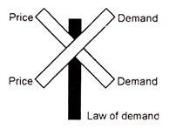
قانون تقاضا
رابطه معكوس بين قيمت يك كالا و مقدار تقاضا شده از همان كالا وجود دارد به طوري كه اگر قيمت كالا افزايش يابد مقدار تقاضا شده از يك كالا كاهش خواهد يافت و بالعكس

Slide 10
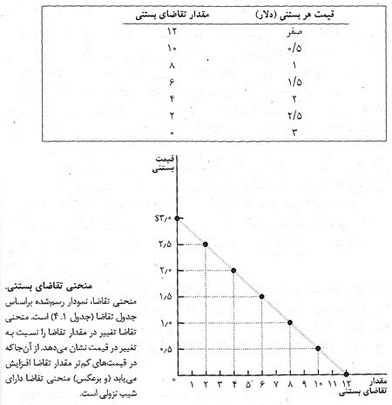
درقانون تقاضا كه در قسمت قبل از آن ياد شده دو پارامتر قيمت و مقدار به هم مربوط شده بودند در جدول تقاضا به گونه اي اين دو را كنار بكديگر قرار مي دهيم كه هر جفت آنها بك زوج مرتب قيمت و مقدار را تشكيل دهند. طرز قرارگرفتن اين دو نيز بايد به گونه اي باشد كه حتما در جهت عكس يكديگر تغيير نمايند( طبق قانون تقاضا) يعني يك ستون جدول قيمت را نشان مي دهد مثلا در حال كاهش باشد، و ستون ديگر مقدار را نشان مي دهد در حال افزايش باشد.

Slide 11
معادله تقاضا:
از نظر رياضي هرمنحني داراي يك معادله منحصر به فرد است. لذا هر جدول كه منحني را نشان مي دهد مي تواند داراي يك معادله مختص به خود نيز باشد. در مجموع معادلات تقاضا داراي شكل عمومي زير مي باشند.
كه اين معادله نشان مي دهد مقدار تقاضا شده از يك كالا به طور معكوس با نسبت آن كالا در ارتباط است علامت منفي كه در اين معادله ديده مي شود ارتباط معكوس قيمت و مقدار را نشان مي دهد.
Qx=a-bPx

Slide 12
به عنوان مثال معادلات زير نشان مي دهند، معادله تقاضاي كالاي نمونه مي باشند.
Qx=10-5Px
Qy=2-1/2Px

Slide 13
تقاضای بازار
در قسمت قبل بيان شد كه هر فرد مي تواند به تنهايي داراي يك جدول تقاضاي نمونه در مورد يك كالاي خاص در زمان معيني باشد كه مثال آن خريد بستنی توسط فردی (مثل علي) بود ولي اين تنها علي نيست كه خريدار بستنی مي باشد و عده بسيار زيادي هستند كه از خريد و خوردن بستنی لذت مي برند جمع اين افراد تقاضاي بستنی را در بازار در زمان مشخص به وجود مي آورند تقاضاي بازار از جمع افقي تك تك تقاضاي افراد بدست مي آيد.
براي بدست آوردن معادله تقاضاي جمعي نيز بايد تمام تقاضاي افراد در بازار را مشخص كرد بعد اعداد ثابت را با هم جمع نمود و بعد از آن ضرايبp را نيز با هم جمع كرد، معادله بدست آمده معادله بازار است

Slide 14
مثال از معادله تقاضای بازار
علی Qx=11-1/10Px
حسامQx=20-1/5Px
مهدیQx=55-1/2Px
تقاضای بازار= تقاضای علی + تقاضای مهدی + تقاضای حسام
تقاضای بازار =11+20+55-(1/10+1/5+1/2)Px
= تقاضای بازار86-8/10Px

Slide 15
2-درآمد شخص
درصورتي كه درآمد افزايش يابد و ساير عوامل همگي ثابت باشند آيا تقاضاي شخص افزايش مي يابد يا كاهش؟

Slide 16
براي جواب دادن صحيح به اين سوال در قالب دو مثال موضوع را روشن مي نماييم.
فردی را در نظر بگيريد كه درآمد كمي دارد. نان در سبد مصرفي او از اهميت بسزايي برخوردار است. این شخص همه روزه 5 عدد نان جهت سير كردن خانواده مي خرد. اما اين ماه موقعيت شغلي او تغيير كرده و درآمدش بسيار بيشتر از قبل شده است. او در مورد خريد نان چه تصميمي بايد بگيرد.
آيا با زياد شدن درآمد نان بيشتري مي خرد؟ جواب خير است.
در حال حاضر خريد خود را از نان كمتر كرده و در عوض برنج بيشتري را مي خرد. كالاهايي مانند نان كه با افزايش درآمد شخص تقاضاي خود را از آنها كمتر مي كند، كالاي پست ناميده مي شوند.

Slide 17
كالاهايي مانند برنج كه با افزايش درآمد تقاضا براي آنهـا افزايـش پيدا مي كند اصطلاحا عادي يا نرمال نامیده می شوند.
كالاهايي مانند نان كه با افزايش درآمد تقاضا براي آنهـا کاهش پيدا مي كند اصطلاحا پست نامیده می شوند.

Slide 18
3- قيمت كالاهاي وابسته
آيا اگر قيمت يك كالا تغيير كند باعث تغيير تقاضا براي كالاهاي ديگر خواهد شد؟
در بازار كالاهايي وجود دارد كه ازكاربرد تقريبا يكساني براي مصرف كننده برخوردار مي باشند يعني مصرف كننده از مصرف آنها تقريبا يك سطح لذت و مطلوبيت را مي برد لذا هر كدام از آنها را مصرف كند تفاوت زيادي براي شخص به وجود نمي آورد.

Slide 19
مثلا ماكاروني با مارك هاي تجاري متفاوت و يا كره حيواني و گياهي و يا چاي و قهوه و… اين گونه كالاها در اصطلاح اقتصادي كالاهاي جانشين مي باشند. يعني مصرف كننده به راحتي مي تواند آنها را جانشين يكديگر بنمايد.
مثال قهوه و چای
قبل از تغيير قيمت مصرف‎كننده در يك دوره زماني هم قهوه و هم چاي تقاضا مي كرد. فرض مي‎كنيم قيمت قهوه زياد شود بر طبق قانون تقاضا شخص خريد خود را از قهوه كاهش مي دهد.
از طرفي چون قهوه و چاي دو كالاي جانشين هستند با كم كردن تقاضاي قهوه، شخص چاي بيشتري خريد خواهد كرد

Slide 20

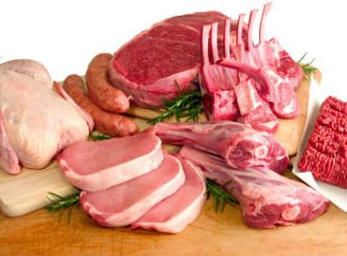
به صورت خلاصه در صورتي كه دو كالا جانشين باشند و قيمت يكي از آنها افزايش يابد تقاضا براي ديگر افزايش مي يابد و منحني تقاضا در اين حالت به سمت راست جابجا مي گردد و بالعكس.

Slide 21
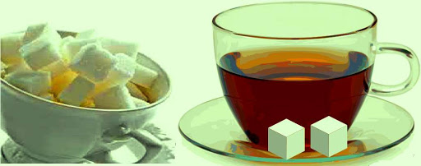
بعضي از كالاها در بازار وجود دارند كه شخص به تنهايي نمي تواند آنها را مصرف كند مثل پيچ ومهره- كره و مربا- اتومبيل و بنزين و… اين گونه كالاها در اصطلاح اقتصادي كالاهاي مكمل مي باشند يعني آنها كامل كننده يكديگر مي باشند و يكي بدون ديگري قابل مصرف نيست.
به طور خلاصه در صورتي كه كالاها مكمل يكديگر باشند و قيمت يكي از آنها افزايش يابد تقاضا براي ديگري كاهش يافته و منحني تقاضا به سمت چپ منتقل خواهد شد و بالعكس.

Slide 22
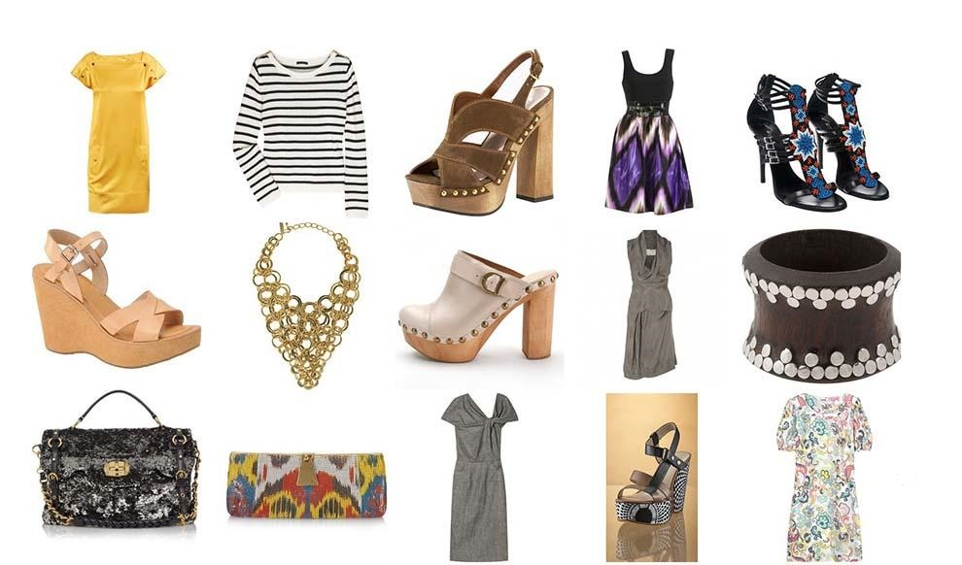
4- سليقه و ترجيحات
از جمله عواملي كه روي تقاضاي شخص اثر زيادي مي گذارد تغيير سليقه مصرف كننده است. تغيير سليقه و ذائقه مصرف كنندگان در يك دوره زماني مي تواند باعث هجوم و در دوره ديگر باعث عقب نشيني افراد موجود در بازار گردد.
تغيير مد نمونه بارز اين ادعاست.

Slide 23
انتظارات در مورد قيمت هاي نسبي آينده
قبل از بحث كلي در مورد اين عامل بايد قيمت نسبي را تعريف كرد. قيمت نسبي يعني قيمت يك كالاي خاص نسبت به قيمت ساير كالاها. در اين مورد مصرف كننده تغيير قيمت كالاي خاصي را نسبت به تغيير قيمت ساير كالاها تجزيه و تحليلي مي كند در صورتي كه انتظار داشته باشد در آينده قيمت اين كالا نسبت به ساير كالاها از افزايش بيشتري برخوردار باشد در حال حاضر خريد خود را از آن كالا افزايش مي دهد.

Slide 24
مثال
مصرف كنندگان اين انتظار را دارند كه در فصل تابستان قيمت كولر به علت افزايش تقاضا زياد خواهد شد. و اين افزايش قيمت به ساير كالاها چشم گيرتر است. لذا در فصل زمستان تقاضاي خود را از كولر افزايش خواهـنـد داد.

Slide 25
تمرین
کالاهای پست و عادی را با توجه به درآمد خانواده خود تحلیل نموده و مشخص کنید کدام کالاها برای شما پست و کدام کالاها عادی است؟
ازهرکدام از کالاهای جانشین و مکمل 3 مثال طراحی کنید.

Slide 26
تمرین: با توجه به معادله های تقاضای زیر، تقاضای بازار را به دست آورید.
Qx=20-2Px
Qx=7-3 Px
Qx=3-1/2 Px
Qx=5-5/2 Px
Qx=10-7/5 Px
Qx=20-1/10 Px

